Slide 1
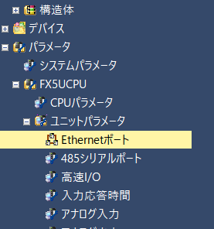
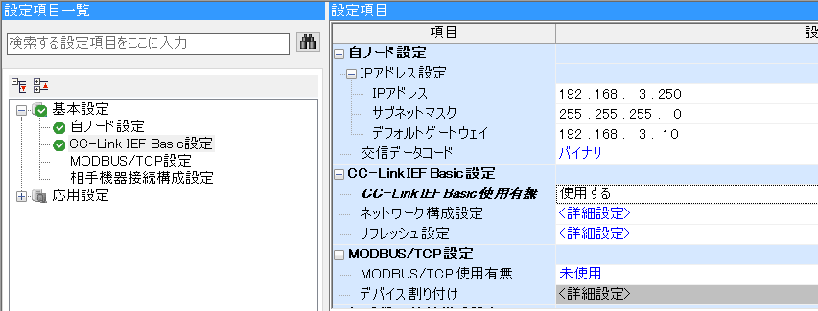
2．GX WORKS３の設定
2-3．CC-Link IE Field Basic ネットワークパラメータの設定
（PLCの構成登録手順は省略）
ナビゲーションの「パラメータ」 - 「FX5UCPU」 – 「ユニットパラメータ」 – 「Ethernetポート」を選択
赤枠内でCPU内蔵EthernetポートのIPアドレスを設定する。

Slide 2
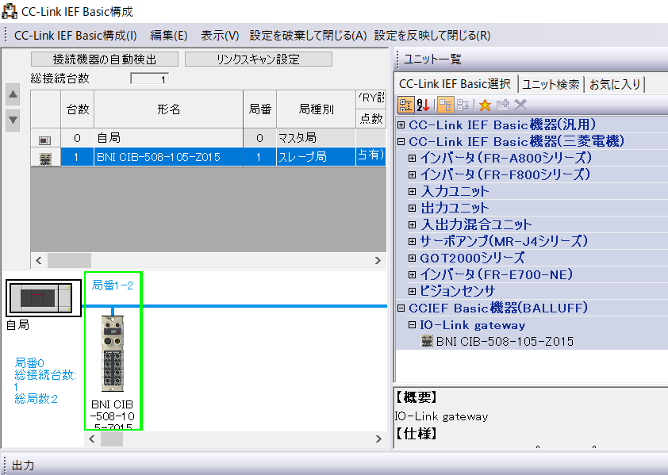
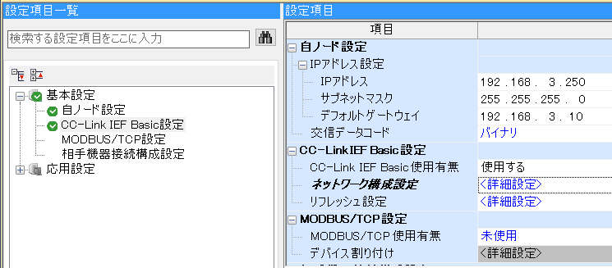
2．GX WORKS３の設定
2-3．CC-Link IE Field Basic ネットワークパラメータの設定
CC-Link IEF Basicを「使用する」に変更し、ネットワーク構成設定＜詳細設定＞を開く。
ユニット一覧にてBNI CIB-508-105-Z015をドラッグ&ドロップする。

Slide 3
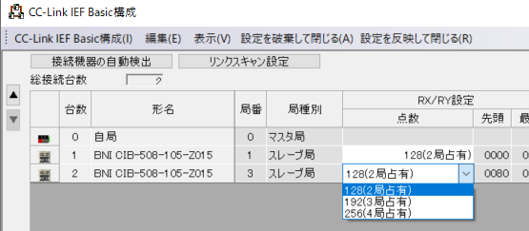
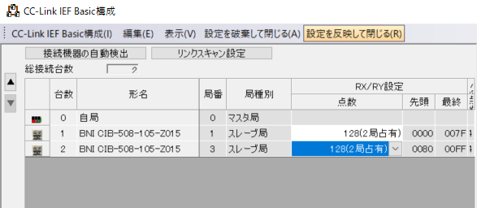
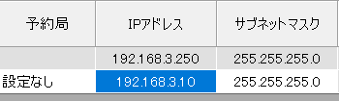
2．GX WORKS３の設定
2-3．CC-Link IE Field Basic ネットワークパラメータの設定
「設定を反映して閉じる」を選択。複数台接続する場合は占有局数によってCC－Link IEF Basicの局番が決まる。(2局占有なので、2台目は局番「３」となる。
IO-Linkマスタの占有局数(２~４局)とIPアドレスを設定

Slide 4
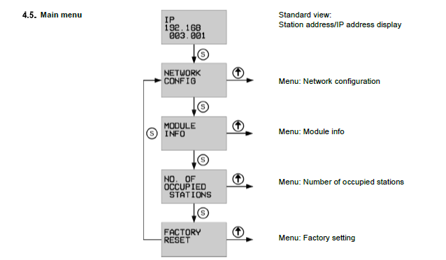
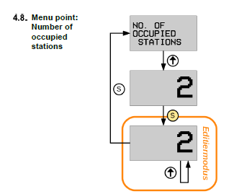
2．GX WORKS３の設定
2-3．CC-Link IE Field Basic ネットワークパラメータの設定
IO-Linkマスタの占有局数(２~４局)をマスタのDisplayにてPLCと同じ設定に変更する。

Slide 5
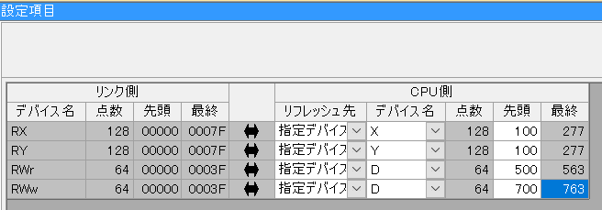
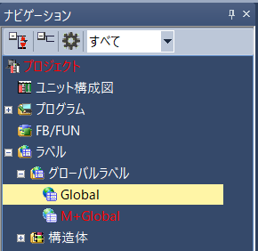
2．GX WORKS３の設定
2-3．CC-Link IE Field Basic ネットワークパラメータの設定
リフレッシュ設定の＜詳細選択＞を選択し、ビット、ワードそれぞれのリフレッシュ先アドレスを設定。ビット点数は占有局数ｘ64、ワード点数は占有局数ｘ32となる。上記は2局占有ｘ1台の例。
ナビゲーションで「ラベル」-「グローバルラベル」-「Global」を選択

